Slide 1
거대 신경망 추론 INFERENCE OF LARGE NEURAL NETWORKS

Slide 2
PART 3
거대 신경망 추론
강의
AI 추론 가속화 기법 개요
분산 추론
TensorRT
Faster Transformers
Triton Inference Server
Nemo Megatron
Lab
클래스 환경 개요
GPT-J Hugging Face / Pytorch 추론
GPT-J Faster Transformers 최적화
GPT-J Triton Inference Server 배포

Slide 3
거대 모델 추론은 어렵습니다
Notes:
To put it in perspective

Slide 4
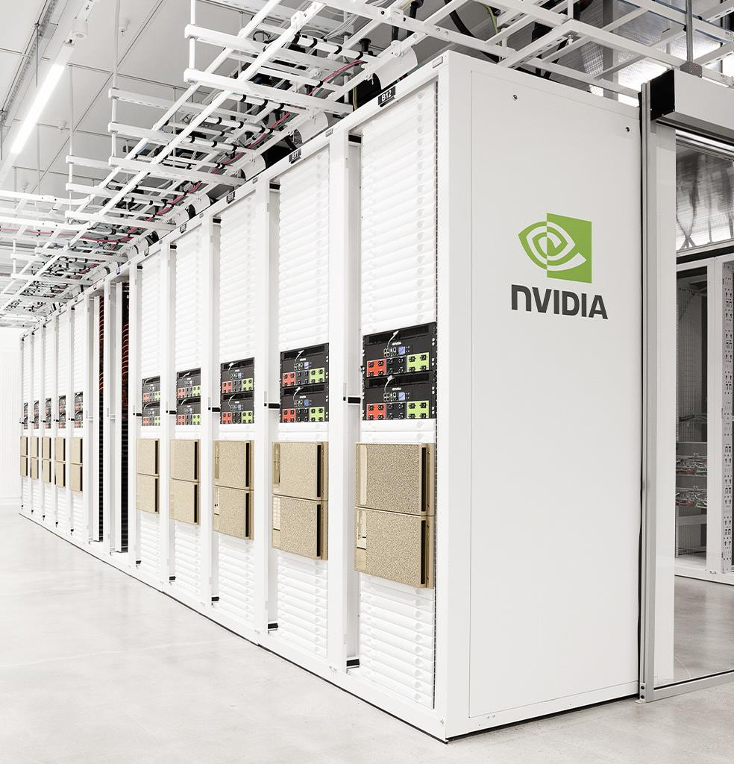
NEMO-MEGATRON WITH DGX SUPERPOD
한때 불가능 했던 것을 학습
알고리즘 혁신
Megatron의 고급 최적화 및 병렬화 알고리즘을 사용하여 세계에서 가장 큰 트랜스포머 기반 언어 모델을 학습합니다.
세계 최고 수준의 NLP 전문가와의 Direct access
설치에서 인프라 관리, 워크로드 확장, 운영 AI 효율화에 이르기 까지 전담 전문가에 액세스할 수 있습니다.
멀티 노드 학습을 위한 최적화된 토폴로지
빠른 노드간 교차 통신을 위한 NVLINK와 InfiniBand를 활용하여 모델 병렬화를 활용하여 세계에서 가장 큰 모델을 학습합니다.
신속한 구현을 위한 턴키 환경
업계 최고의 컴퓨팅, 스토리지, 네트워킹, 소프트웨어 및 관리 툴을 포함하는 풀 스택 데이터 센터 플랫폼입니다.
극한 규모에서의 효율성
GPT-3 175B 학습은 하나의 V100에서 355년이 소요, 하나의 DGX A100에서 14.8년이 소요되지만 140 노드의 DGX SuperPOD에서는 약 한 달이 소요됩니다.
Notes:
To put it in perspective

Slide 5
더 자세하게 알아봅시다.
Notes:
To put it in perspective

Slide 6
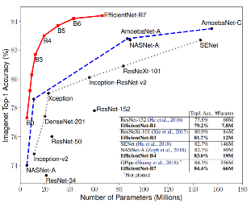
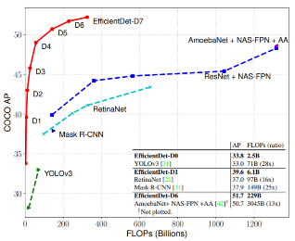
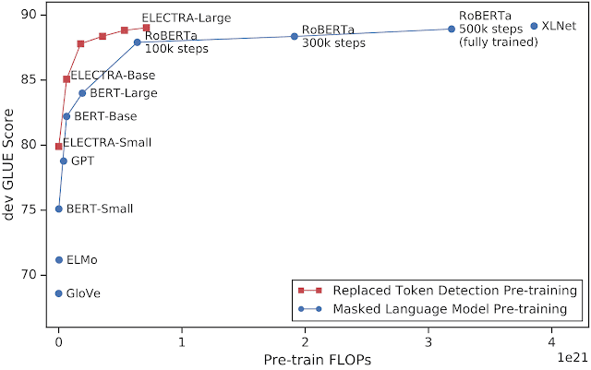
모델 선택
모든 모델이 동일하게 생성되는 것은 아님
이미지 분류
객체 검출
NLP

Slide 7
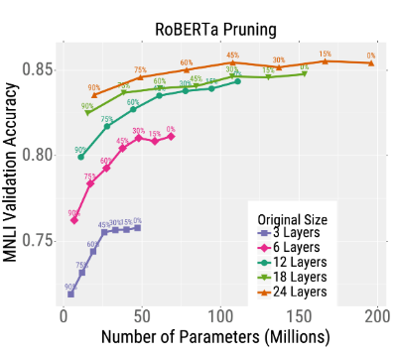
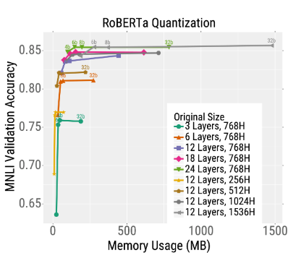
모델 선택
모든 모델이 지식 증류 (Knowledge Distillation), 프루닝 (Pruning), 양자화 (Quantization)에 동일한 방식으로 반응하는 것은 아닙니다.
https://bair.berkeley.edu/blog/2020/03/05/compress/
Li, Z., Wallace, E., Shen, S., Lin, K., Keutzer, K., Klein, D., & Gonzalez, J. E. (2020). Train large, then compress: Rethinking model size for efficient training and inference of transformers. arXiv preprint arXiv:2002.11794.

Slide 8
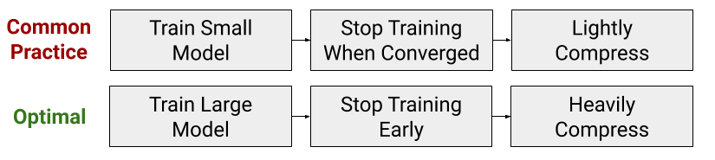
프루닝 (Pruning)및 양자화 (Quantization)의 중요성 증대
예시. 크게 학습한 후 압축 (Compression)한다.
https://bair.berkeley.edu/blog/2020/03/05/compress/
Li, Z., Wallace, E., Shen, S., Lin, K., Keutzer, K., Klein, D., & Gonzalez, J. E. (2020). Train large, then compress: Rethinking model size for efficient training and inference of transformers. arXiv preprint arXiv:2002.11794.

Slide 9
양자화 (Quantization)
Notes:
To put it in perspective

Slide 10
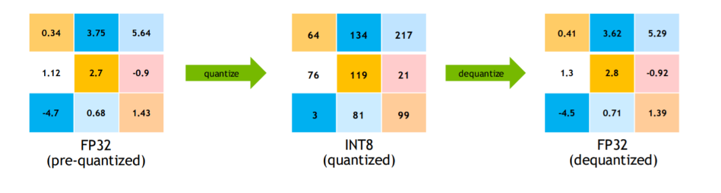
양자화
아이디어
Notes:
양자화란 무엇인가요: 이중 정밀도 fp32로 훈련된 모델에서 각 값을 더 낮은 정밀도로 나타내는 매핑(int8)을 찾습니다. 이 매핑 작업은 정보 손실의 양을 최소화해야 합니다. 만약 우리가 원래의 행렬을 재구성하려고 한다면, 당신은 거의 같은 원래의 행렬을 찾을 수 있을 것입니다.
양자화 작업은 다음의 이점이 있습니다. - 메모리 사용량 감소 - 추론 가속 동시에 양자화를 수행하는 것은 모델 정확도를 유지하는 과제를 떠안게 됩니다.
What is quantization: you go from a model that is trained in double precision fp32, and find a mapping to represent each value in lower precision (int8)
This mapping needs to minimizes the amount of information loss
If we try to reconstruct the original matrix, you will find approximatively the same original one
This allows to
Reduce memory usage
Accelerate the inference
Challenge: of doing the quantization is to maintain the model accuracy

Slide 11
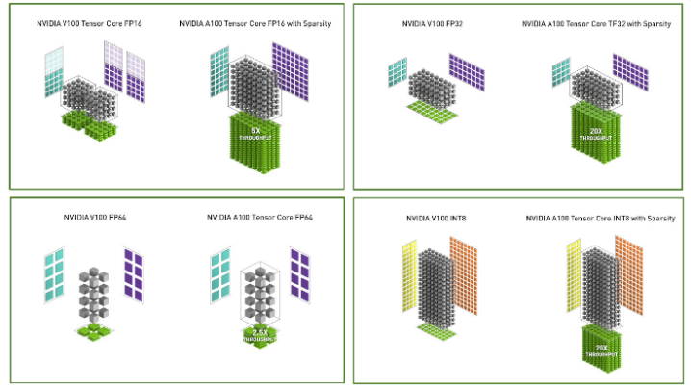
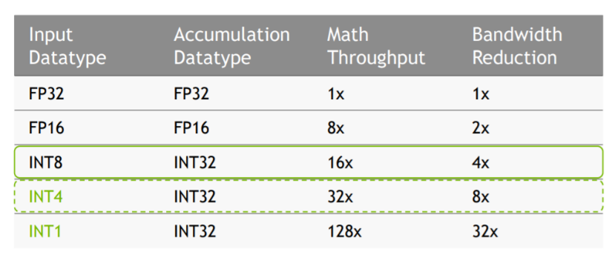
양자화
이유

Slide 12
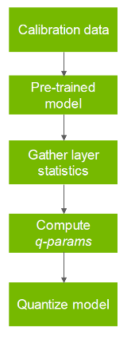
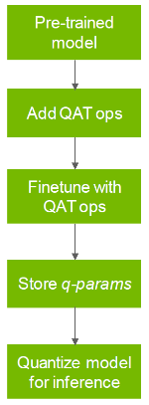
양자화
접근방법
Post-training quantization(PTQ)
Quantization-aware training (QAT)
Post-training quantization (PTQ) |  | Quantization-aware training (QAT)
사전 학습된 모델로 시작하여 캘리브레이션 데이터셋에서 평가합니다. |  | 사전 훈련된 모델로 시작하여 다양한 레이어에서 양자화 작업을 도입합니다.
캘리브레이션 데이터는 모델을 보정하는 데 활용됩니다. 이 데이터는 학습 데이터의 부분일 수도 있습니다. |  | 적은 수의 에포크에 맞게 미세 조정합니다.
네트워크에서 가중치와 액티베이션의 동적 범위를 계산하여 양자화 매개편수(q-params)를 계산합니다. |  | 추론 중에 발생하는 양자화 프로세스를 시뮬레이션 합니다.
q-params 를 사용하여 네트워크 양자화 및 추론을 실행합니다. |  | 양자화된 모델과 사전학습된 모델 사이의 정확도 저하를 줄일 수 있는 q-param을 확인하는 것이 목표입니다.

Slide 13
프루닝 (Pruning)
Notes:
To put it in perspective

Slide 14
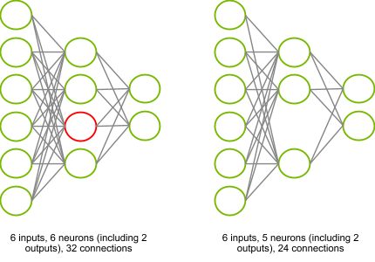
모델 최적화
프루닝
불필요한 연결을 제거하여 신경망의 복잡성을 감소시킵니다.
메모리 대역폭 감소
메모리 설치공간 감소
컴퓨팅 연산 속도 향상
과제 : 원래 프루닝되지 않은 네트워크의 정확도를 유지하는 것이 과제입니다.

Slide 15
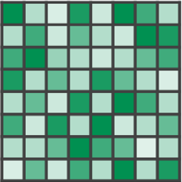

희소성 (SPARSITY) SUPPORT
Ampere Sparse Tensor Core를 이용한 추론 가속화
Dense Matrix
Structured-sparse matrix
Maximize throughput at low latency with sparsity
New optimizations with 2:4 fine-grained structured sparsity result in greater performance reducing the weights in half
ASP (Automatic SParsity) provides easy-to-use workflow to induce the sparsity while maintaining accuracy of original dense network
TensorRT accelerates inference using sparse kernels
2:4 Sparsity
= zero value
# Import ASP (Automatic SParsity)
from apex.contrib.sparsity import ASP
# In training phase, to augment the model and the optimizer #for sparse training/inference
ASP.prune_trained_model(model, optimizer)
Training Phase
Enable Sparsity by setting the kSPARSE_WEIGHTS flag in IBuilderConfig
developer.nvidia.com/tensorrt
Inference Phase
Notes:
gpt/t5 demo day - Google Slides

Slide 16
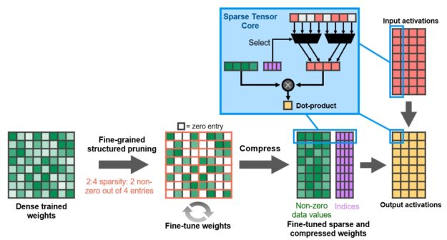
A100 GPU의 희소성(SPARSITY)

Slide 17
트랜스포머 엔진
Notes:
To put it in perspective

Slide 18
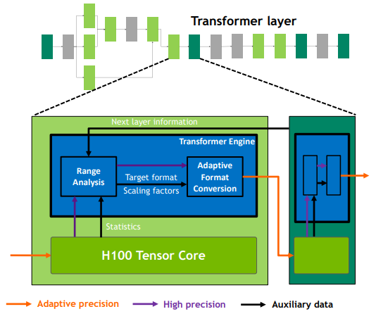
트랜스포머 엔진 (Transformer Engine)
Hopper Tensor Core를 활용한 최적의 트랜스포머 가속화
DL 프레임워크에 대한 투명성
사용자가 활성화/비활성화 가능
새로운 FP8 형식을 선택적으로 적용하여 처리량 극대화
텐서 통계를 모니터링하고 정확도를 유지하기 위해 범위를 동적으로 조정
Notes:
https://www.nvidia.com/en-us/on-demand/session/gtcspring22-s42663/

Slide 19
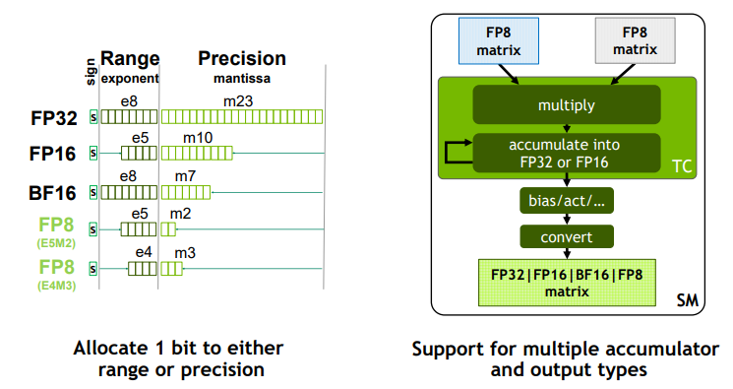
NVIDIA HOPPER 아키텍처
8-BIT FLOATING POINT (FP8) 형식에 대하여
INSIDE 8-BIT FLOATING POINT (FP8)
INSIDE 8-BIT FLOATING POINT (FP8)
2x 처리량 & FP16/BF16 대비 절반의 설치 공간
Notes:
https://www.nvidia.com/en-us/on-demand/session/gtcspring22-s42663/

Slide 20
증류 (DISTILLATION)
Notes:
To put it in perspective

Slide 21
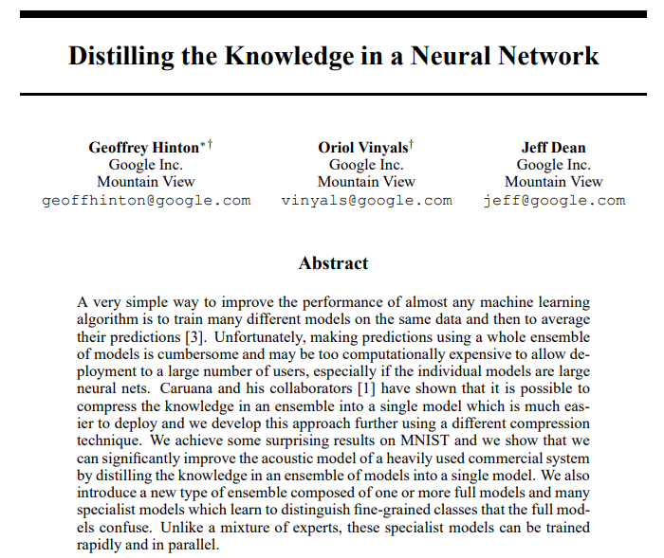

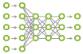
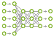
지식 증류 (KNOWLEDGE DISTILLATION)
아이디어
Teacher Model
Student Model
라지 모델을 트레이닝
훈련된 모델을 활용하여 더 작은 모델 트레이닝하기

Slide 22
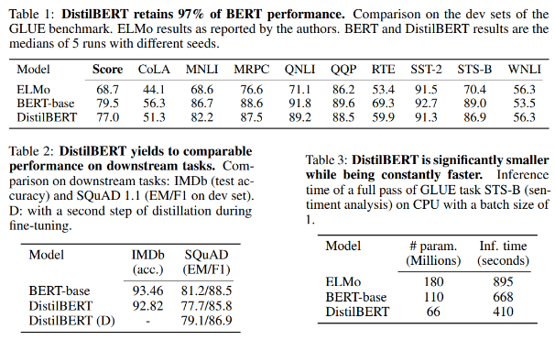
KNOWLEDGE DISTILLATION (지식 증류)
DistillBERT
DistillBERT retain 97% of BERT performance while is only 66M parameters
Sanh, V., Debut, L., Chaumond, J., & Wolf, T. (2019). DistilBERT, a distilled version of BERT: smaller, faster, cheaper and lighter. arXiv preprint arXiv:1910.01108.

Slide 23
거대 모델의 추론
Notes:
#################################################
이상 사용 사례에 대한 설명입니다. 이제 gap #3 거대 모델에 대한 추론 방법에 대해 알아보겠습니다.
That's it about Use-cases
now le’ts talk about gap #3 Inference for Huge models.
##################################################

Slide 24
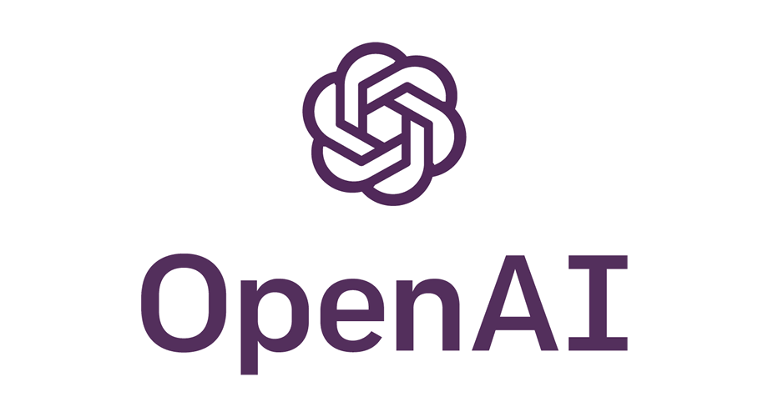

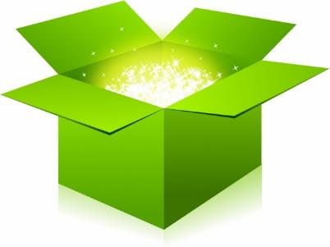
거대 모델의 추론
목표와 도전 과제
목표: 아래를 포함하여 거대모델을 효율적이고 편리한 방법으로 추론합니다.
GPU 활용률 극대화
양산 시 많은 모델에 대한 통합, 간단한 추론 솔루션
간편한 구축, 확장 및 지원
처리량 극대화, 지연 시간 최소화
도전 과제:
거대 모델의 경우 1 개의 GPU보다 더 많은 메모리가 필요함
Triton을 제외하고 거대 모델을 추론할 수 있는 도구가 없음
추론 전에 모델 최적화 작업 필요
거대 모델 학습을 위한 프레임워크들은 꽤 복잡하며, 추론을 하기에는 불충분하다.
GPT-3
350GB model
A100 80GB GPU
Notes:
################################################### 주요 목표는 거대 모델을 효율적이고 편리한 방식으로 추론하는 것입니다. 프로덕션 시, 보통 우리는 많은 다양한 NN 모델을 활용하고 있습니다. 따라서 GPU 활용도를 극대화하고 다양한 모델을 위한 통합적이고 간단한 추론 솔루션을 구축하고자 합니다. - 또한 확장 및 지원을 위한 간편한 구축이 필요합니다. 더불어 추론 솔루션은 처리량을 최대화하고 지연 시간을 최소화해야 합니다. 그리고 거대 언어 모델을 추론하는 작업에는 여러 가지 어려움이 있습니다. 거대한 Transformer 모델은 1xGPU당 사용 가능한 메모리보다 더 많은 메모리가 필요할 수 있습니다. OpenAI의 GPT-3 350GB 모델입니다. 이 코끼리처럼 너무 거대한 GPT-3모델은 너무 커서 A100 80GB GPU 상자에 한 번에 넣을 수 없습니다.
또한 Triton을 제외하고는 거대 모형을 추론할 수 있는 도구가 없습니다. 모델을 최적화해야 추론을 할 수 있습니다. 거대 모델을 훈련시키는 데 사용되는 프레임워크는 추론을 하기에는 매우 복잡합니다. 왜냐하면… 서로 다른 코드 스타일로 작성됩니다. 또한 모든 추론 서버에 포괄적이고 복잡한 환경을 제공해야 합니다. 이러한 모든 목표와 과제를 추론 파이프라인에 고려해야 합니다.
###################################################
Main goal is: to infer huge models in an efficient and convenient way
Usually we have many different NN models in production,
So, we want to Maximize utilization of GPUs and to have a unified and simple inference solution for a zoo of our models
- We also want Easier deployments for scaling and support
and the inference solution should also Maximize Throughput and Minimize Latency
And there are multiple challenges in the task of inference Huge Language Models
Huge Transformer models may require more memory than available per 1xGPU, just like this elephant representing OpenAI’s GPT-3 350GB model. The elephant is too big to fit in the box, which represents the A100 80GB GPU.
There were no tools to infer Huge models, apart from Triton.
Model needs to be optimized before we can do inference.
Frameworks used for training Huge Models are quite complex for inference because
They are written in different code-styles
And they require comprehensive and complex environment to be presented on every inference server
I take into consideration all of these goals and challenges into inference pipeline

Slide 25
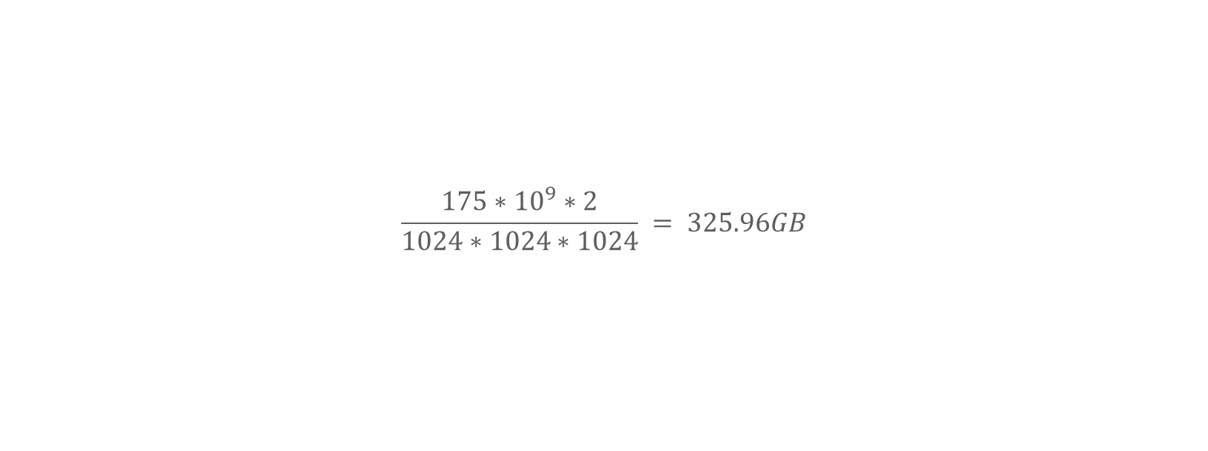
프로덕션 배포
Executive Math
175B parameters
2 bytes per weight (FP16)
We want GPU memory consumption in GB

Slide 26
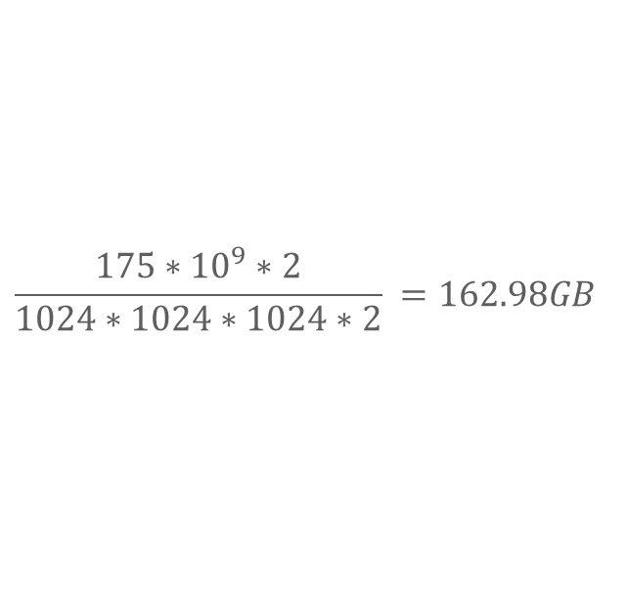
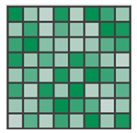
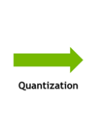
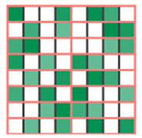
프로덕션 배포
프루닝 - 2:4 구조화된 희소성(Structured Sparsity)
175B parameters
2 bytes per weight (FP16)
We want GPU memory consumption in GB
Remove half of the weights
Fine-grained structured sparsity
Dense Matrix
Sparse Matrix
https://developer.nvidia.com/blog/accelerating-inference-with-sparsity-using-ampere-and-tensorrt/

Slide 27

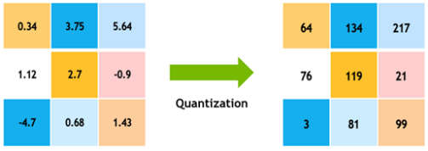
프로덕션 배포
양자화
175B parameters
1 byte per weight (INT8)
We want GPU memory consumption in GB
Remove half of the weights
Quantization
FP16
INT8
https://developer.nvidia.com/blog/achieving-fp32-accuracy-for-int8-inference-using-quantization-aware-training-with-tensorrt/

Slide 28
분산 추론

Slide 29
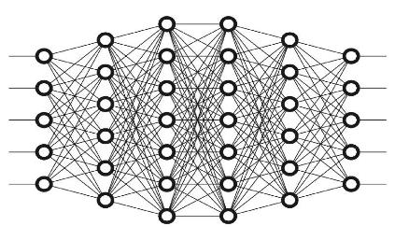
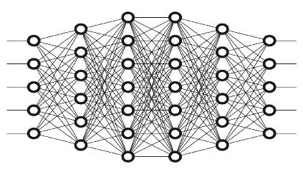
모델 병렬화
모델 병렬화를 위한 상호보완적 유형
인터레이어 (Inter-Layer,Pipeline) 병렬화
여러 장치에 걸쳐 레이어 집합 분할
추론:
GPU 활용률 및 처리량 극대화
TRITON과 함께 쉽게 활용 가능
인트라레이어 (Intra-Layer, Tensor) 병렬화
여러 장치에 걸쳐 개별 계층 분할
추론:
대기 시간 최소화
DGX #1
DGX #2
DGX #1
DGX #2
GPU 0
GPU 1
GPU 0
GPU 1
Notes:
##############################
앞에서도 언급했듯이 메가트론에는 수천 개의 GPU에서 교육할 수 있는 두 가지 주요 모델 병렬 처리 기술이 포함되어 있습니다.
첫째, 계층 간 또는 파이프라인 병렬화입니다. - 대용량 NLP 모델은 더 많은 메모리가 필요하기 때문에 하나의 GPU에서 학습할 수 없습니다. 따라서 이 거대한 모델은 병렬로 트레이닝할 수 있습니다. - 파이프라인 병렬 처리 - 여러 장치(GPU 또는 DGX)로 계층 집합을 분할할 수 있습니다. 이 예시에서 저는 DGX #1과 DGX #2의 분할을 보여드렸습니다. 추론의 경우 파이프라인 병렬화를 통해 GPU 활용률과 처리량을 극대화합니다. - 이 기술은 TRITON과 함께 사용할 수 있습니다. - 둘째, 계층 내 또는 텐서 병렬화는 개별 계층을 여러 장치에 걸쳐 분할할 수 있습니다(현재 예시로는 GPU입니다). 예시에서 GPU 0과 GPU 1의 분할을 볼 수 있습니다. - 텐서 병렬화는 추론에 대한 대기 시간을 최소화합니다. 그리고 모델의 일부가 DGX 클러스터로 배포됩니다. ####################################
###################################As I mentioned earlier, Megatron contains 2 main model parallelism techniques to enable us to train on 1000s of GPUs.
First, Inter-Layer or Pipeline parallelism:
- Huge NLP model cannot be trained on one GPU because it requires more memory so this huge model can be trained in-parallel
Pipeline Parallelism, which can Split sets of layers across multiple devices (GPUs or DGXs). Here I am showing the split across DGX #1 and DGX #2.
For Inference, Pipeline Parallelism Maximizes GPU utilization and Throughput
This technique can be used with TRITON.
- Second, Intra-Layer or Tensor Parallelism can Split individual layers across multiple devices (for now it's GPUs). You can see the split across GPU 0 and GPU 1.
Tensor parallelism minimizes latency for Inference.
and pieces of the model are distributed to DGX cluster.
####################################

Slide 30
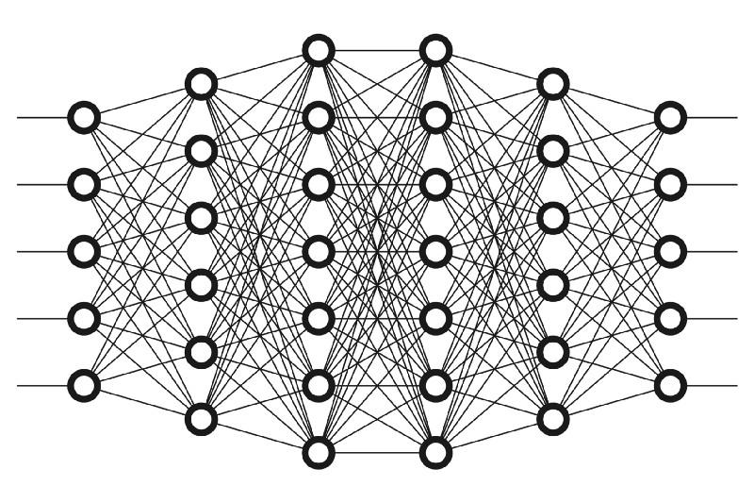
모델 병렬화
결합된 모델 병렬화. Multiple GPUs in Multiple DGXs.
DGX A100 #1
DGX A100 #2
GPU 0
GPU 0
GPU 1
GPU 1
Inter + Intra Parallelism
Notes:
######################################### 그리고 앞에 말씀 드린 2가지 기술은 하이브리드 또는 혼합 병렬 모델로 결합될 수 있습니다. 학습 또는 추론 파이프라인에서 가능합니다. 이 예시에서는 DGX A100 #1의 GPU 0과 GPU1의 텐서 병렬화와 DGX A100 #1과 #2의 파이프라인 병렬화를 볼 수 있습니다. GPT-3 모델의 일부는 DGX 클러스터에 배포됩니다. ############################################
#########################################
And these techniques can be combined into hybrid or mixed parallel model.
In training or inference pipelines.
Here you see Tensor parallelism for GPU 0 and GPU1 in one DGX A100 #1. and Pipeline parallelism for DGX A100 #1 and #2.
Pieces of the GPT-3 model are distributed to DGX cluster.
############################################

Slide 31
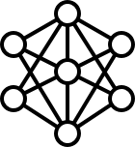

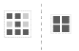






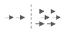
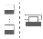



추론은 복잡합니다.
실시간 | 제약 조건 | 신속한 업데이트 필요
Inference
TensorRT
Inference
Serving
Triton
Query
Result
거대 학습 모델
지연 시간이 짧은 추론
모든 프레임워크 적용 가능
프레임워크
제약 조건
하드웨어
Accuracy
Memory
Response Time
Data Center
Jetson
Throughput
Model Architectures
DRIVE

Slide 32
NVIDIA의 추론 접근 방식
Notes:
지금까지 추론에 필요한 부분을 설명했습니다.
1. 추론을 위한 Triton
2. Megatron-LM 프레임워크에서의 사전학습된 모델을 위한 GPT-3
모든 것을 종합하여 추론을 전개하는 방법을 보여드리겠습니다.

Slide 33

대규모 NLP 구축
TensorRT vs FasterTransformer
TensorRT | FasterTransformer
모델 병렬화 지원 없음 Triton Inference Server 활용 파이프라인 병렬화 가능 | 텐서와 파이프라인 병렬화 모두 지원
다양한 모델과 유형의 레이어 지원 가능 트랜스포머 : BERT, GPT, T5 | BERT, GPT-2, Megatron GPT-3 제한 지원
Triton Inference Server와 통합 기능 지원 | Triton Inference Server와 통합 기능 지원
거대 트랜스포머 모델 배포를 위해서 추가 조치 필요 TensorRT 8.2는 1.5B의 GPT-2와 11B의 T5까지 지원합니다. | 거대 스케일의 트랜스포머 지원
BERT-like 모델에 최고 추론 성능 | GPT-3 like 모델에 최고 추론 성능

Slide 34
TENSORRT
Notes:
############################ 이제 우리는 무엇이 사전 학습된 거대 GPT 모델인지 이해했습니다. 추론 파이프라인에서 다음으로 중요한 부분은 TRITON입니다. #############################
############################
Now that We understand what is pre-trained huge GPT model
Next important piece in inference pipeline is TRITON
#############################

Slide 35
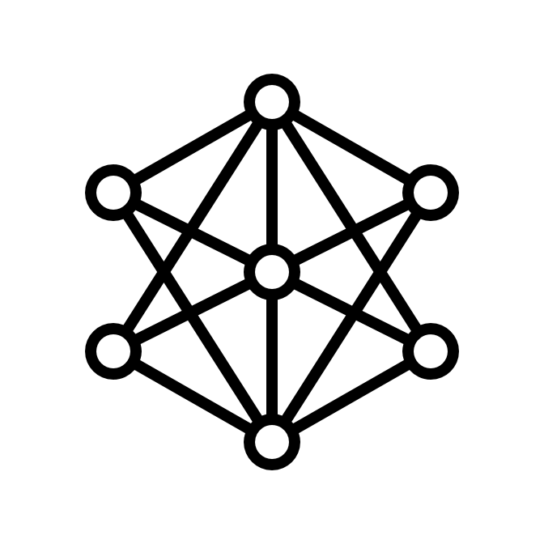




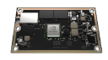
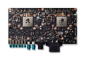
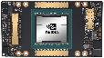
NVIDIA TensorRT
고성능 딥 러닝 추론을 위한 SDK
프로덕션시 뉴럴 네트워크 최적화 및 배포 지원
컴파일러 및 런타임으로 대기 시간이 중요한 애플리케이션의 처리량을 최대화합니다.
CNN, RNN 및 Transformers를 포함한 모든 네트워크를 최적화합니다.
1. FP32, TF32, FP16, INT8의 혼합 정밀도 감소
2. 레이어 및 텐서 융합: GPU 메모리 대역폭 사용을 최적화
3. 커널 자동 튜닝: 타겟 GPU에서 최적의 알고리즘을 선택
4. 다이내믹 텐서 메모리: 메모리 효율적인 앱을 배포
5. 멀티 스트림 실행: 여러 스트림을 처리할 수 있는 확장 가능한 디자인
6. 타임 퓨전: 시간 경과에 따라 RNN을 최적화
Trained DNN
TensorRT Optimizer
TensorRT Runtime
Embedded
Automotive
Data Center
Jetson
Drive
Data Center GPUs
https://developer.nvidia.com/tensorrt

Slide 36
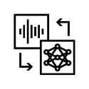
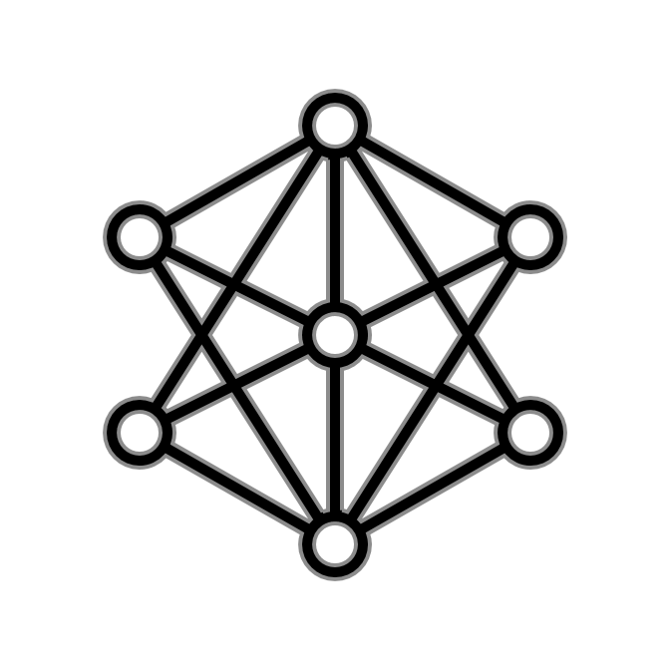


TensorRT에 대한 추론 최적화 워크플로우
TensorRT
Trained DNN
ONNX Conversion
TensorRT Optimizer
TensorRT Runtime
TensorRT Framework Integrations
1 line
TensorRT Framework Integrations API
TorchScript
SavedModel
Trained DNN
Inference in-Framework
TensorRT Optimizer
TensorRT Runtime

Slide 37


PYTORCH 와 TENSORFLOW에 TENSORRT 통합됨
1줄로 6배 빠른 추론
Torch-TensorRT
TensorFlow-TensorRT
PyTorch Logo
CTA - In container
TensorFlow Logo
CTA - In TensorFlow branch
import torch
import torch_tensorrt as torchtrt
# SET trained model to evaluation mode
model = model.eval()
# COMPILE TRT module using Torch-TensorRT
trt_module = torchtrt.compile(model, inputs=[example_input],enabled_precisions={torch.half})
# RUN optimized inference with Torch-TensorRT
trt_module(x)
import tensorflow as tf
from tf.python.compiler.tensorrt import trt_convert as tftrt
# COMPILE TRT module using TensorFlow-TensorRT
trt_module = tftrt.TrtGraphConverterV2(saved_model_pth).convert()
# RUN optimized inference with TensorFlow-TensorRT
trt_module(x)
PyTorch NGC Container 접근 가능
TensorFlow & NGC Container 접근 가능

Slide 38

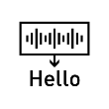
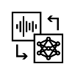
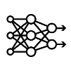
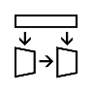
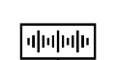
세계 최고의 추론 성능
TensorRT 는 모든 워크로드를 가속화 합니다.
동급 최고의 응답 시간과 처리량(CPU와 비교)
36X
583X
21X
Computer Vision < 7ms
Speech Recognition < 100ms
NLP < 50ms
10X
178X
12X
Reinforcement
Learning
Text-to-Speech < 100ms
Recommenders < 1 sec

Slide 39
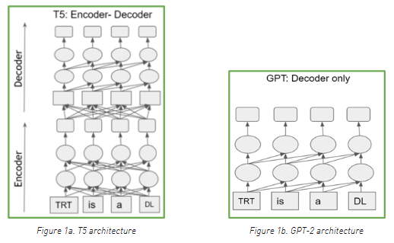
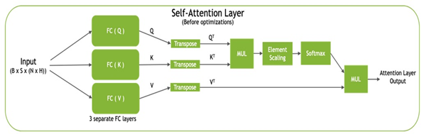
TENOSRRT
TensorRT 트랜스포머 최적화 세부 사항
TensorRT는 pointwise layer fusion에 의해 셀프 어텐션 블록을 최적화합니다:
Reduction은 power ops와 융합됩니다. (LayerNorm 와 residual-add layer의 경우)
Scale은 softmax와 융합됩니다.
GEMM은 ReLU/GELU activatio과 융합됩니다.
TensorRT는 추론 네트워크도 최적화합니다. :
transpose ops 제거
3개의 KQV 프로젝션을 single GEMM으로 통합
FP16 모드: layer-wise 정밀도를 조정하여 FP16 내 가장 연산 집약적인 작업을 실행하면서 정확도를 유지
https://developer.nvidia.com/blog/optimizing-t5-and-gpt-2-for-real-time-inference-with-tensorrt/

Slide 40
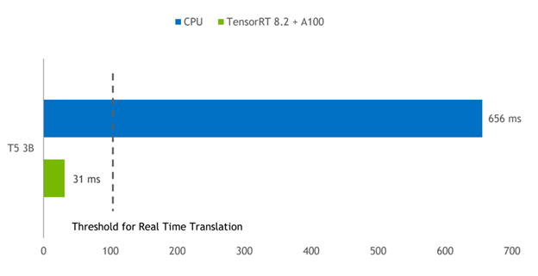
TENOSRRT
NVIDIA의 추론 라이브러리
T5-3B model inference comparison. TensorRT on A100 GPU provides a 21x smaller latency compared to PyTorch CPU inference.
CPU: Intel Platinum 8380, 2 sockets. GPU: NVIDIA A100 PCI Express 80GB. Software: PyTorch 1.9, TensorRT 8.2.0 EA. Task: “Translate English to German: that is good.”
https://developer.nvidia.com/blog/optimizing-t5-and-gpt-2-for-real-time-inference-with-tensorrt/

Slide 41
NVIDIA FASTER TRANSFORMER
Notes:
############################ 이제 우리는 무엇이 사전 학습된 거대 GPT 모델인지 이해했습니다. 추론 파이프라인에서 다음으로 중요한 부분은 TRITON입니다. #############################
############################
Now that We understand what is pre-trained huge GPT model
Next important piece in inference pipeline is TRITON
#############################

Slide 42

FASTERTRANSFORMER
요약
FasterTransformer: 추론을 위해 고도로 최적화된 트랜스포머 기반 인코더 및 디코더 구성 요소
CUDA 와 cuBLAS 기반
인코더 트랜스포머: BERT
디코더 트랜스포머: GPT-2, Megatron-GPT-3, OpenNMT-tf
전체 변환 프로세스에 포함된 디코딩: OpenNMT-tf
FP32, FP16, INT8 지원
C++ API와 TensorFlow/PyTorch OP 제공
Triton Inference Server 를 위한 FasterTransformer 백엔드 (알파): 수십억개의 파라미터를 가진 multi-GPU, multi-node models (GPT 와 T5)
Bo Yang Hsueh, NVIDIA, GTC 2020 : In-depth video about Faster Transformer
https://developer.nvidia.com/gtc/2020/video/s21417-vid

Slide 43
FASTERTRANSFORMER
요약
체크포인트 컨버터
Huggingface
Megatron
Nemo Megatron
TensorFlow
자료형
FP32
FP16
INT8 weight only PTQ for bs 1 and 2
특징
Multi-GPU multi-node 추론
다이내믹 랜덤 시드
토큰 중지
Beam search 와 sampling 은 모두 지원
FP32, FP16, INT8 추론
프레임워크
TensorFlow
PyTorch
C++
Triton backend
Bo Yang Hsueh, NVIDIA, GTC 2020 : In-depth video about Faster Transformer
https://developer.nvidia.com/gtc/2020/video/s21417-vid

Slide 44
최적화 기법
레이어 퓨전
자기회귀 모델에 대한 추론 최적화 3. 메모리 최적화 4. 모델 병렬화와 노드간/노드내 통신을 활성화하기 위해 MPI와 NCCL 활용
5. MatMul 커널 자동튜닝 (GEMM 자동튜닝)
6. 낮은 정밀도로 추론 및 양자화 7. 기타:
급격하게 빠른 C++ BeamSearch 구현
텐서 병렬화 8 모드에 최적화된 올-리듀스. (모델의 8개 파트가 8 GPU로 분할된 경우)

Slide 45


최적화는 다음과 같은 결과를 낳습니다.
프레임워크의 인코더 추론
FasterTransformer 의 인코더 추론
Bo Yang Hsueh, NVIDIA, GTC 2020 : In-depth video about Faster Transformer
https://developer.nvidia.com/gtc/2020/video/s21417-vid
Notes:
모델을 가져와서 컴파일/최적화하고 추론을 실행할 수 있습니다. ######################################### 그리고 이러한 기술들은 학습 또는 추론 파이프라인에서 하이브리드 또는 혼합 병렬 모델로 결합될 수 있습니다. 이번 장표에서는 DGX A100 #1의 GPU 0과 GPU1의 텐서 병렬화와 DGX A100 #1과 #2의 파이프라인 병렬화를 볼 수 있습니다. GPT-3 모델의 일부는 DGX 클러스터에 배포됩니다. ############################################
You can take your model and compile it/optimize it and run the inference
#########################################
And these techniques can be combined into hybrid or mixed parallel model.
In training or inference pipelines.
Here you see Tensor parallelism for GPU 0 and GPU1 in one DGX A100 #1. and Pipeline parallelism for DGX A100 #1 and #2.
Pieces of the GPT-3 model are distributed to DGX cluster.
############################################

Slide 46
TRITON INFERENCE SERVER
Notes:
############################ 이제 우리는 무엇이 사전 학습된 거대 GPT 모델인지 이해했습니다. 추론 파이프라인에서 다음으로 중요한 부분은 TRITON입니다. #############################
############################
Now that We understand what is pre-trained huge GPT model
Next important piece in inference pipeline is TRITON
#############################

Slide 47

TRITON: 추론 서버 아키텍쳐
사용하기 편리함
클라이언트
애플리케이션
DGX A100 #1
사전 학습된 뉴럴 네트워크는 DGX에 배치되고 TRITON으로 추론할 수 있음.
Notes:
################################## TRITON은 우리가 학습한 모델을 배포할 수 있는 오픈 소스 추론 서비스 소프트웨어입니다.
모든 프레임워크의 AI 모델을 배포할 수 있습니다. (예:TensorFlow, TensorRT, PyTorch, ONNX 런타임 또는 사용자 정의 프레임워크) Triton Inference Server는 동일하거나 다른 프레임워크에서 여러 모델을 멀티 GPU에 걸쳐 동시에 실행할 수 있습니다. 간단한 구성 파일만 작성해도 추론을 시작할 수 있기 때문에 누구나 쉽게 시작할 수 있습니다. 간단히 말해, 모델을 추론 실행하려면 사전 학습된 모델을 DGX 폴더에 넣기만 하면 됩니다. 그리고 각 모델에 대해 json 스타일의 간단한 구성문을 추가합니다. 그 후 모델 파일이 있는 폴더를 나타내는 TRITON 도커 컨테이너를 실행할 수 있습니다. ###################################
##################################
TRITON is an open source inference serving software that allows us to deploy trained
AI models from any framework (e.g.TensorFlow, TensorRT, PyTorch, ONNX Runtime, or a custom framework),.
Triton Inference Server runs multiple models from the same or different frameworks concurrently supports multiple GPUs.
It's quite easy to start inference, even a junior developer can do this, just by writing simple config.
In simple terms, to run your models in inference you just put pretrained models into the DGX folder
and add json-styled simple configs for each model. After that you can run
TRITON docker container indicating the folder with model files.
###################################

Slide 48












개발자는 모델 및 애플리케이션에 집중할 수 있음
추론을 위해 모델 배포 파이프라인을 관리하는 Triton
멀티 프레임워크
GPU 와 CPU에 대한 추론
다른 유형의 쿼리
다이내믹 배칭
GPU
CPU
Custom
Real time
Batch
Stream
Ensemble
GPU & CPU 에 대한 추론 서빙
클라우드 | 데이터 센터 | 엣지
베어 메탈 | 가상화
다양한 사용 사례에 사용되는 다양한 유형의 추론 쿼리 지원
지연 시간 제약 조건에서 처리량을 최대화 하는 동적 배치
유연성과 일관성을 위한 모든 주요 프레임워크 백엔드
높은 처리량과 활용률, 낮은 TCO를 위한 동시 모델 실행
표준 HTTP/gRPC 통신
Notes:
############################### Triton은 추론에서 모델을 배치하기 위한 파이프라인을 관리합니다. 따라서 개발자는 모델 및 애플리케이션에 집중할 수 있습니다.
다음은 주요 기능과 이점입니다. 첫째, 인기 있는 텐서플로우, 파이토치, ONNX 런타임 등 많은 프레임워크를 지원합니다. 둘째, 모든 GPU 또는 CPU 기반 인프라(클라우드, 데이터 센터 또는 에지)에 대한 추론에 Triton을 사용할 수 있으므로 CPU에 대한 추론에 익숙한 고객이 이를 채택할 수 있습니다. 셋째, Triton을 통해 다양한 유형의 쿼리를 사용할 수 있습니다. 마지막으로 동적 일괄 처리를 통해 지연 시간 제약 조건에서 처리량을 극대화합니다. ###############################
###############################
Triton takes care of the plumbing to deploy models for inference. So developers can focus on models and applications
Here are the major features and benefits.
First, it supports many frameworks, including the popular Tensorflow, Pytorch, and ONNX runtime.
Second, you can use Triton for inference on on any GPU- or CPU-based infrastructure (cloud, data center, or edge), so customers who are used to inference on CPU can adopt this.
Third, Triton lets you have different types of queries
And finally, it maximizes throughput under latency constraint with dynamic batching.
###############################

Slide 49

모델 앙상블
TRITON에서
하나의 거대한 모델의
파트들을 위해
파이프라인을
쉽게 만들 수 있음
DGX A100
Custom logic
CPU
GPU #0
GPU #1
Notes:
#################################
Important Feature for us is Ensembling is a pipeline of one or more models and the connection of input and output
tensors between those models (can be used with a custom backend) to deploy a sequence of models for pre/post processing
or for use cases such as NLP, conversational AI which require multiple models to perform end to end inference.
So you need to run single inference request to an ensemble will trigger the execution of the entire pipeline.
And you can avoid writing of additional code for this.
#################################

Slide 50
모델 앙상블
TRITON에서
하나의 거대한 모델의
파트들을 위해
파이프라인을
쉽게 만들 수 있음
입력 텍스트
DGX A100
GPU #0
GPT-3 모델 PART#1
GPU #1
GPT-3 모델 PART#2
생성된 텍스트
Notes:
################################# 앙상블 피쳐는 거대 트랜스포머 모델의 추론을 위한 좋은 도구입니다. 왜냐하면 모델은 여러 GPU로 분할하여 하나의 앙상블에 병합할 수 있습니다. 여기 GPT-3 175B 모델은 6개의 A100 80GB GPU에 분할되어 있습니다. #############################################
#################################
Ensemble feature is a Good tool for inference of Huge Transformer models because model
can be split among multiple GPUs and merged into one ensemble.
Here you see the GPT-3 175Billion model is split among six A100 80GB GPUs.
#############################################

Slide 51
대형 모델을 어떻게 배포하나요?
Notes:
############################ 이제 우리는 무엇이 사전 학습된 거대 GPT 모델인지 이해했습니다. 추론 파이프라인에서 다음으로 중요한 부분은 TRITON입니다. #############################
############################
Now that We understand what is pre-trained huge GPT model
Next important piece in inference pipeline is TRITON
#############################

Slide 52
TENSORRT+ TRITON INFERENCE SERVER
Notes:
Now that I explained the parts we needed for Inference:
1. Triton for inference
2. GPT-3 for pre-trained model in Megatron-LM framework
Let’s put everything together and show you how I deploy inference

Slide 53




대규모 NLP 배포
TensorRT 와 Triton Inference Server
1. 체크포인트 병합
2. 파이프라인 분할
3. TensorRT 최적화
4. Triton Inference server
ONNX Graph Surgeon
TensorRT Backend + Ensemble
Learn more: Denis Timonin, GTC 2021, Megatron GPT-3 Large Model Inference with Triton and ONNX Runtime
Notes:
이 방법은 거의 모든 모델에 적용됩니다. 전문 툴셋을 사용하여 ONNX를 여러 부분으로 분할하기만 하면 됩니다.
This way applicable foralmost any model. You just have to split the ONNX onto multiple parts by yourself using specialized toolset

Slide 54


대규모 NLP 배포
TensorRT 와 Triton Inference Server
Learn more: Denis Timonin, GTC 2021, Megatron GPT-3 Large Model Inference with Triton and ONNX Runtime

Slide 55


대규모 NLP 배포
TensorRT 와 Triton Inference Server
Learn more: Denis Timonin, GTC 2021, Megatron GPT-3 Large Model Inference with Triton and ONNX Runtime

Slide 56
GPT-3 MEGATRON-LM 예재
Notes:
지금까지 추론에 필요한 부분을 설명했습니다. 1. 추론을 위한 Triton 2. 메가트론-LM 프레임워크에서 사전 학습된 모델을 위한 GPT-3입니다. 모든 것을 종합하여 추론을 전개하는 방법을 보여드리겠습니다.
Now that I explained the parts we needed for Inference:
1. Triton for inference
2. GPT-3 for pre-trained model in Megatron-LM framework
Let’s put everything together and show you how I deploy inference

Slide 57








MEGATRON-LM GPT-3
파이프라인 병렬화 추론 단계
거대 40GB MEGATRON LM
사전 학습된 모델을 하나의 대형 ONNX 모델에 결합
onnx 모델을 서브파트들로 분할
모델 파트 최적화
DGX A100 에서 TRITON 앙상블 추론
TensorRT OPTIMIZER
Notes:
####################################### 추론에서 거대 모델을 실행하는데 사용한 모든 단계를 보여주는 전체 파이프라인입니다. 먼저 모든 파라미터를 하나의 큰 모델로 연결해야 합니다. 두 번째 단계에서는 이 모델을 onnx 포맷 파일로 변환하는 스크립트를 작성할 수 있습니다. 세 번째 단계에서는 대형 ONNX 모델을 여러 하위 모델로 분할해야 합니다. 네 번째 단계에서는 TRITON의 TensorRT 백엔드를 사용하여 나중에 있을 추론을 위해 모델 부분들을 최적화합니다. 다섯 번째 단계에서는 onnx와 tensorrt 형식으로 된 여러 버전의 모델이 있습니다. TRITON 서버에 대한 구성 파일을 생성하여 내 모델과 TRITON에 대한 파이프 라인을 설명하고 추론을 위해 앙상블을 준비해야 합니다. 그리고 마지막 단계에서는 여러 백엔드가 있는 모델을 배치할 것입니다. TensorRT 및 ONNXRuntime을 실행하고 상대 처리량 메트릭을 비교합니다. 자세한 내용은 제 GTC21 발표에서 확인할 수 있습니다. 그러나 이제 각 단계에 대한 세부 정보가 포함된 여러 슬라이드를 건너뜁니다. #######################################
#######################################
Here is the Overall pipeline of all the steps that I used to run our huge model in inference.
First, I have to concatenate all parameters into one big model
in the second step I can write a script to convert this model into onnx format file.
In the third step I have to split the big ONNX model into multiple submodels.
in the fourth step I optimize the model suparts by using TRITON’s TensorRT backend for the inference later.
On the fifth step, I have multiple versions of my model in onnx and tensorrt formats.
I need to create config files for TRITON server to describe my models, my pipeline to the TRITON, and to prepare this ensebmble for the inference.
And in final steps I will deploy models with multiple backends TensorRT and ONNXRuntime and compare relative throughput metrics.
You can get all the details in my GTC21 presentation.
But now I skip multiple slides with details for each step
#######################################

Slide 58
간단한 코드 한 줄 추가 후 확장
DGX A100에서 4가지 추론 작업 실행
Inference Requests
concurrent requests
GRPC / HTTP
Responses
Request Queue
GPU #0
GPU #1
GPU #2
GPU #3
GPU #4
GPU #5
GPU #6
GPU #7
GPT-3
model part1 .onnx
GPT-3
model part2 .onnx
GPT-3
model part1 .onnx
GPT-3
model part2 .onnx
GPT-3
model part1 .onnx
GPT-3
model part2 .onnx
GPT-3
model part1 .onnx
GPT-3
model part2 .onnx
Copy #1
Of GPT-3 Model
Copy #2
Of GPT-3 Model
Copy #3
Of GPT-3 Model
Copy #4
Of GPT-3 Model
P2P NVSwitch communications
모델을 위해 4 x 2 x GPUs 가 있는 DGX A100 에서 추론
Notes:
############################## 동시에 모델의 유사한 인스턴스 4개를 실행하도록 TRITOn을 쉽게 구성하여 추론 처리량을 여러 번 증가시킬 수 있습니다. 또한 TRITON의 구성 파일에서 한 줄만으로도 쉽게 작업을 수행할 수 있습니다. 여기 DGX A100에 있는 4개의 유사한 앙상블을 보여줍니다. 모델의 첫 번째 파트는 GPU 0, 2, 4, 6에 배치됩니다. 두 번째 파트는 GPU 1,3,5,7에 배치됩니다. 서버로 들어오는 GPT-3에 대한 추론 요청은 TRITON에 의해 모델의 첫 번째 부분으로 전송됩니다. Triton은 4가지 인스턴스의 요청의 균형을 자동으로 맞출 수 있으며 NVSwitch로 인해 모델 파트 간의 통신이 빨라집니다. DGX A100의 NVSwitch는 GPU의 각 가능한 파트 간에 동일한 우수한 처리량을 제공합니다. 따라서 4개의 모델 인스턴스가 병렬로 처리되므로 모델 파트들과 GPU의 올바른 조합에 대해 걱정할 필요가 없습니다. #### 현재 모델에는 4개의 유사한 파트과 4개의 꼬리 파트이 있으며 TRITON은 요청의 균형을 맞추기 위해 라운드 로빈 알고리즘을 사용할 것입니다. 따라서 첫 번째 파트이 포함된 일부 GPU는 요청을 처리하고 두 번째 파트로 자동으로 전송합니다. 다시 4개의 헤드 파트가 있으므로 TRITON은 동일한 라운드 로빈 알고리즘을 사용하여 헤드 파트를 선택합니다. 통신은 P2P 채널인 NVSwitch를 통해 이루어집니다. DGX A100을 사용하면 NVSwitch가 GPU의 가능한 각 부분 간에 동일한 처리량을 제공하기 때문에 모든 GPU에 꼬리 및 머리를 배치할 수 있습니다. 모델의 머리 파트가 있는 GPU 중 일부는 모델의 두 번째 파트의 응답을 계산하고 결과를 TRITON에 반환합니다. 그리고 TRITON은 결과를 고객에게 돌려줄 것입니다. ####################################
##############################
At the same time TRITOn can be easily configured to run 4 similar instances of our model to increase inference throughput multiple times.
And again it can be done easily with just 1 line of TRITON’s config file.
Here I show 4 similar ensembles on my DGX A100.
The 1st part of the model is placed onto GPUs 0, 2,4 and 6
And the 2nd part is placed onto GPUs 1,3,5,7
Inference Requests for the GPT-3 coming to our server will be sent by TRITON to the first part of the model.
Triton can automatically balance the requests from the 4 instances and communication between parts of the model will be fast due to NVSwitch. the NVSwitch in DGX A100 provides equally nice throughput between each possible part of GPUs. So 4 model instances will be in-parallel and you should not worry about right combination of model parts and GPUs.
####
we have 4 similar parts, 4 tail parts of our model now and TRITON will use round-robin algorithm to balance requests.
So some GPU with the First parts will process the request and will send it to the second part automatically.
Again we have 4 head Parts, so TRITON will choose the head part using the same round-robin algorithm.
Communication will go through the P2P channel, the NVSwitch. Using DGX A100, we can place tails and heads on any GPUs because NVSwitch provides equally nice throughput between each possible part of GPUs.
Some of the GPUs with the head part of the model will compute response of the second part of the model and will return results to TRITON.
And TRITON will return the results to the client.
####################################

Slide 59

추론 결과 : MEGATRON-LM 에서 BERT 실행
CPU 대비 8x V100 16GB (DGX-1)에서 203X 높은 처리량
Inference throughput comparisons (requests /per second)
BERT MEGATRON-LM 6.7B parameters. Seq_length=1024.
*CPU case: Intel(R) Xeon(R) CPU E5-2698 v4 @ 2.20GHz, FP32. Container: nvcr.io/nvidia/pytorch:21.03-py3. OnnxRuntime-CPU version. Code was not properly optimized for this processor, so with better optimization, the difference in results between GPU and CPU may differ multiple times. GPU: 8xV100 for 4x models in parallel. FP16 Container: TRITON + ONNXRUNTIME nvidia/tritonserver:21.03-py3
Notes:
##################################### 다음은 매개 변수가 6.7B인 BERT 모델에 대한 추론 결과입니다. 나는 onnx runtime 백엔드에서만 테스트했습니다. 이 파이프라인 병렬화 기술을 사용하여 8xV100 GPU가 장착된 DGX-1에서 BERT 모델을 16기가 버전에서 실행하고 CPU와 GPU 간의 처리량 차이를 비교했습니다. 저의 모델은 2xV100 GPU로 나뉘어 CPU에 비해 약 70배 높은 처리량을 제공했습니다. 또한 TRITON config를 사용하여 8xGPU로 모두 확장했습니다. 따라서 CPU와 비교해서 처리량이 200배 더 높아졌습니다. ##################################### 처음에 저는 파이프라인 병렬 추론에서 실행하기 위해 두 가지 모델(18B 매개 변수를 가진 GPT-3와 6.7B 매개 변수를 가진 BERT)을 활용하였습니다. GPT-3는 이전 슬라이드에서 모든 단계에 대한 예제로 사용되었습니다. 그러나 Megatron Beft 6.7B 모델에도 동일한 작업을 적용할 수 있습니다. #제가 사용한 CPU는 Intel Xeon CPU 1개입니다. (DGX-1의 기본 CPU)
#####################################
Here are the Inference results for BERT model with 6.7B parameters. I tested only onnx runtime backend.
Using this pipeline-parallelism technique I ran BERT model on DGX-1 with 8xV100 GPUs 16 gigs version and
compared differences in throughput between CPU and GPU.
My model was divided between 2xV100 GPUs and provided about 70 times higher throughput in comparison with CPU
And when I scaled up to all 8xGPUs using TRITON config. I got two hundred times higher throughput. In comparison with CPU.
#####################################
At the beginning I took 2 models (GPT-3 with 18B parameters and BERT with 6.7B parameters) to run them in pipeline-parallelism inference.
GPT-3 were used on previous slides as an example for all steps. But same steps can be applied to the Megatron Bert 6.7B model too
#CPU that I used is one Intel Xeon CPU. The DGX-1’s default CPU.

Slide 60

추론 결과: MEGATRON-LM에서 GPT-3 실행
CPU 대비 DGX A100 320GB 에서 590X – 720X 높은 처리량
I추론 처리량 비교(요청/초)
GPT-3 메가트론-LM 18B 파라미터. 시퀀스 길이=1024.
*CPU case: Dual AMD Rome 7742, 128 cores total, 2.25 GHz (base), 3.4 GHz (max boost), FP32. Container: nvcr.io/nvidia/pytorch:21.03-py3. OnnxRuntime-CPU version. Code was not properly optimized for this processor, so with better optimization, the difference in results between GPU and CPU may differ multiple times more.
GPU: 8xA100 for 4x models in parallel. FP16. Container: nvidia/tritonserver:21.03-py3
Notes:
################################## 다음은 GPT-3 18B 모델에 대한 결과입니다. 역시 파이프라인 병렬 방식을 사용하여 DGX A100 40GB 버전에서 모델을 실행하고 CPU와 GPU 간의 처리량 차이를 비교했습니다. 추론 백엔드에서 Onnx 런타임과 TensorRT를 비교했습니다. 모델을 2xA100 GPU로 나뉘었고, 처리량은 CPU보다 약 180배 더 높았습니다. ONNXRUNTIME 백엔드에서 TensorRT를 같이 사용하는 경우 약 270배 더 높았습니다. 이전 슬라이드에서 설명한 대로 구성을 변경하여 DGX A100에서 8xGPU로 모두 확장했습니다. OnnxRuntime에서는 CPU 대비 약 600배, TensorRT와 함께 활용시, 약 720배 높은 처리량을 달성했습니다. ################################### #제가 사용한 CPU는 DGX A100 CPU Dual AMD Rome 7742입니다. CPU 추론 코드는 이 프로세서에 최적화되지 않았기 때문에 적절한 최적화로 인해 숫자가 여러 번 다를 수 있습니다.
##################################
Here are the results for the GPT-3 18Billion case.
Using this pipeline-parallelism, I ran the model on DGX A100 40GB version and compared differences in throughput between CPU and GPU
I compared the inference backends Onnx runtime AND TensorRT
My model was divided between 2xA100 GPUs and provided about one hundred and eighty times higher throughput than the
CPU using ONNXRUNTIME backend and about 270 times higher with TensorRT.
And when I scaled up to all 8xGPUs on my DGX A100, just by changing our config as I demonstrated on the earlier slides,
I achieved about six hundred times higher throughput with OnnxRuntime and about 720 times higher throughput with TensorRT than CPU.
###################################
#The CPU that I used is a DGX A100 CPU Dual AMD Rome 7742.
Code for CPU inference was not optimized for this processor, so with the proper optimization, numbers may differ multiple times.

Slide 61

추론 결과: MEGATRON-LM에서 GPT-3 실행
18B 레시피를 사용하여 14X 큰 파라미터의 GPU-3 모델에서 추론 실행
1xDGX A100 640GB 활용
Notes:
이 접근 방식을 사용하면 서버에서 매우 큰 NLP 모델을 쉽게 실행할 수 있습니다. DGX A100 80GB에 기존 모델 크기인 OpenAI의 GPT-3 175B 모델도 실행할 수 있습니다. 또한 250B 모델과 같이 14배 더 큰 모델에 대해서도 추론을 실행할 수 있습니다
##########################
Using my approach, you can easily run the very large NLP models on your server.
You can run OpenAI’s GPT-3 175B model, the size of the original model, on DGX A100 80GB. What’s more, you can run inference on even bigger models, 14 times bigger such as 250B model
###########################

Slide 62
거대 트랜스포머 추론 FASTER TRANSFORMER + TRITON INFERENCE SERVER
Notes:
Now that I explained the parts we needed for Inference:
1. Triton for inference
2. GPT-3 for pre-trained model in Megatron-LM framework
Let’s put everything together and show you how I deploy inference

Slide 63

전체 아키텍처

Slide 64

전체 아키텍처

Slide 65

GPT-J TRITON 앙상블

Slide 66

성능

Slide 67
NEMO MERGATRON 추론
Notes:
To put it in perspective

Slide 68
NEMO-MEGATRON WITH DGX SUPERPOD
한때 불가능 했던 것을 학습
알고리즘 혁신
Megatron의 고급 최적화 및 병렬화 알고리즘을 사용하여 세계에서 가장 큰 트랜스포머 기반 언어 모델을 학습합니다.
세계 최고 수준의 NLP 전문가와의 Direct access
설치에서 인프라 관리, 워크로드 확장, 운영 AI 효율화에 이르기 까지 전담 전문가에 액세스할 수 있습니다.
멀티 노드 학습을 위한 최적화된 토폴로지
빠른 노드간 교차 통신을 위한 NVLINK와 InfiniBand를 활용하여 모델 병렬화를 활용하여 세계에서 가장 큰 모델을 학습합니다.
신속한 구현을 위한 턴키 환경
업계 최고의 컴퓨팅, 스토리지, 네트워킹, 소프트웨어 및 관리 툴을 포함하는 풀 스택 데이터 센터 플랫폼입니다.
극한 규모에서의 효율성
GPT-3 175B 학습은 하나의 V100에서 355년이 소요, 하나의 DGX A100에서 14.8년이 소요되지만 140 노드의 DGX SuperPOD에서는 약 한 달이 소요됩니다.
Notes:
To put it in perspective

Slide 69

GPT-3 | TRITON + FASTERTRANSFORMER
거대 트랜스포머 모델에 대한 멀티 노드 추론
목표: 거대한 트랜스포머를 서빙하고 추론 성능을 가속화 합니다.
기능:
C++/CUDA로 작성, cuBLAS, cuBLASlt​, cuSPARSELt 에 의존
트랜스포머 모델의 인코더/디코더 레이어에 대해 커널 최적화
Triton Inference Server에 백엔드로 통합
멀티 GPU, 멀티 노드 추론을 위해 텐서/파이프라인 병렬화를 사용
FP16, FP32 지원
GPT를 위한 포스트 트레이닝 가중치 전용 INT8 양자화 POC
BS 1-2에만 해당
Megatron과 HuggingFace 컨버터 제공
Tensorflow/ONNX 컨퍼터 POC
MPI와 NCCL 활용 노드간/노드 내 통신 활성화
예외/제약 사항:
현재 GPT / T5 스타일 모델 지원
모델의 (어텐션 헤드의) 헤드-당-크기는 32, 64, 96, 128, 144, 160, 192, 224, 256이어야 함
모델은 FasterTransformer 형식으로 변황해야 함.
베타 버전 출시
https://developer.nvidia.com/nemo-megatron-early-access

Slide 70


GPT-3 | TRITON + FASTERTRANSFORMER
대규모 트랜프포머 모델에 대한 멀티 노드 추론
https://developer.nvidia.com/nemo-megatron-early-access

Slide 71



추론 벤치마크
Model Size | Input Length | Output Length | Batch Size | # of GPUs | Min of P99 (ms) | Max of P99 (ms)
1.3B | 60 | 20 | 1 - 256 | 1 – 8 | 74 | 437
5.1B | 60 | 20 | 1 - 256 | 1 – 8 | 94 | 1,143
20B | 60 | 20 | 1 - 256 | 1 – 8 | 230 | 4,146
175B | 60 | 20 | 1 - 256 | 8 – 32 | 649 | 5,731
530B | 60 | 20 | 1 - 256 | 16 - 32 | 1,054 | 8,326

Slide 72
도구 개요
내장된 휴리스틱을 통한 효율적인 하이퍼 파라미터 검색
Training
Grid Search
학습 제약 조건
Model Size Recommender
Base Config Generator
Final Decision
최적 권장 구성
추론 제약 조겅
Inference
Grid Search
내장된 휴리스틱
효율적인 하이퍼 파라미터 검색

Slide 73

성능 향상
175B GPT-3 모델 : 6.85x 트레이닝 가속

Slide 74


성능 향상
175B GPT-3 모델 추론: 처리량 및 지연 시간 최적화

Slide 75
LAB 개요

Slide 76

LAB
개요
Hugging Face Library와 PyTorch를 이용, 6B 파라미터를 이용한 GPT-J의 베이스라인 추론
Faster Transformers 를 이용한 GPT-J의 추론
분산 추론: 텐서 병렬(TP) 및/또는 파이프라인 병렬(PP)
Triton Inference Server를 사용한 GPT-J 배포

